Slide 1


III. TEXNOLOGIYA FANINI O‘QITISHGA ZAMONAVIY YONDASHUVLAR
3.1. “Texnologiya fani bo‘yicha o‘quv natijalari va ta’lim mazmuni” moduli
Texnologiya fani boʻyicha yaratilgan darsliklar va ulardan samarali foydalanish

Slide 2
Reja:
Texnologiya fanining ta’lim tizimidagi o‘rni va ahamiyati
Darslik va metodik qo‘llanmalar: xususiyatlari va imkoniyatlari
Elektron darsliklar

Slide 3
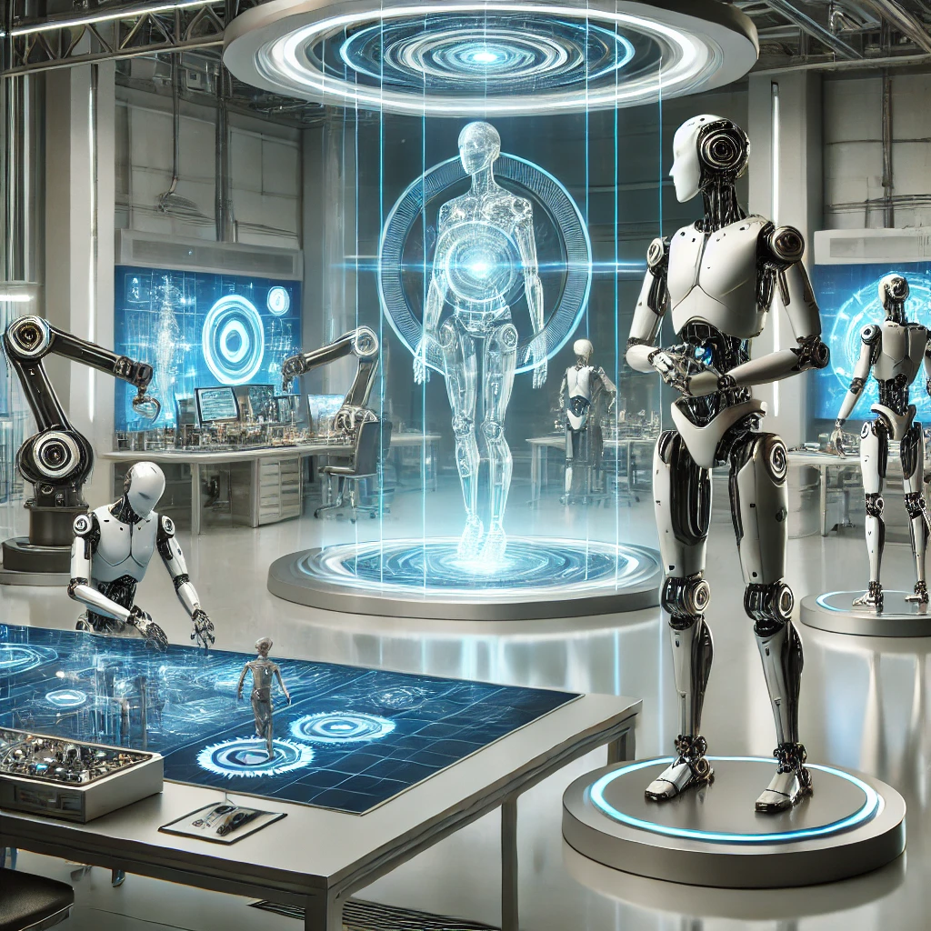
Texnologiya fani: o‘quvchilarning ijodiy salohiyatini rivojlantirish
1
Ijodkorlik va kasb-hunar ko‘nikmalari
2
Hayotga tayyorlash
Texnologiya fanining amaliy ahamiyati o‘quvchilarni hayotga tayyorlashda, ularning muloqot, loyiha boshqaruvi va ijodiy fikrlash kabi ko‘nikmalarini shakllantirishda yaqqol namoyon bo‘ladi.
Texnologiya fani o‘quvchilarning ijodiy salohiyatini rivojlantirish, ularga kasb-hunar ko‘nikmalarini shakllantirish va zamonaviy texnologiyalarni tushunish imkonini beradi.
3
Hayotiy muammolarni hal qilish
Texnologiya fanida asosiy maqsad – o‘quvchilarda hayotiy muammolarni hal qilish uchun zarur bo‘lgan bilim va ko‘nikmalarni rivojlantirishdir.

Slide 4
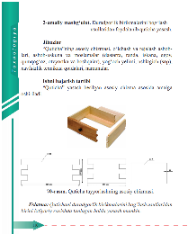
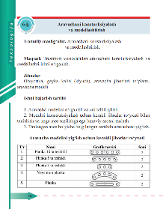
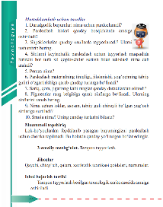
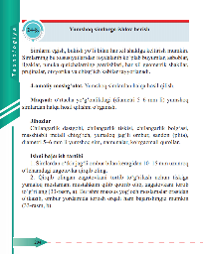

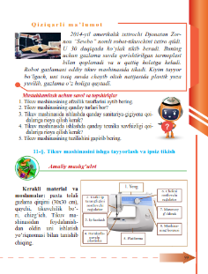
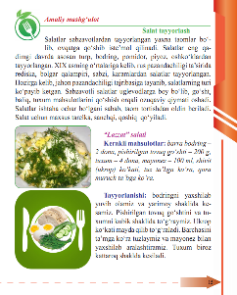
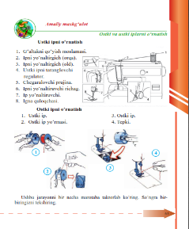
5-sinf Texnologiya fani darsligi
Darslikdan lavhalar
TEXNOLOGIYA VA DIZAYN YО‘NALISHI
36 soat
32 soat
Darslikdan lavhalar
5-sinf Texnologiya fani darsligi
SERVIS XIZMATI YО‘NALISHI
32 soat
36 soat

Slide 5
Darsliklar va metodik qo‘llanmalar: o‘qituvchilarga ko‘mak
Darslik
Darslik – muayyan fanga doir bilim asoslarini ma’lum tartibda bayon etadigan va yuqori ma’naviy-g‘oyaviy, ilmiy uslubiy saviyada yozilgan kitob, o‘quv adabiyotining asosiy va yetakchi turi.
Metodik qo‘llanma
Metodik qo‘llanma (o‘qituvchi kitobi) – o‘qituvchilar va bilim oluvchilar uchun mo‘ljallangan bo‘lib, unda bir darsning maqsadi, dars o‘tish vositalari va ulardan foydalanish usullari, darsning mazmuni, nazariy va amaliy mashg‘ulotlar, qo‘shimcha topshiriqlar va boshqalar haqida tavsiyalar bayon qilinadigan nashr.

Slide 6
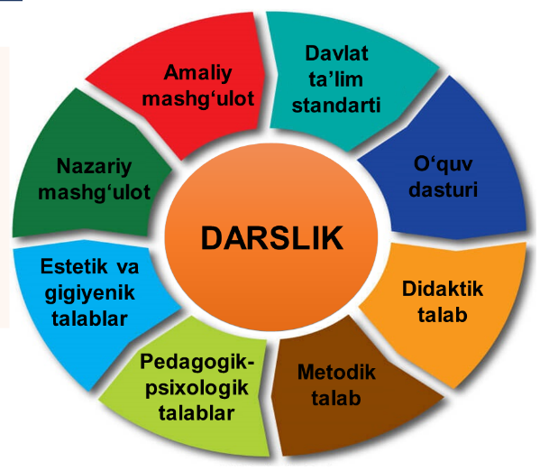
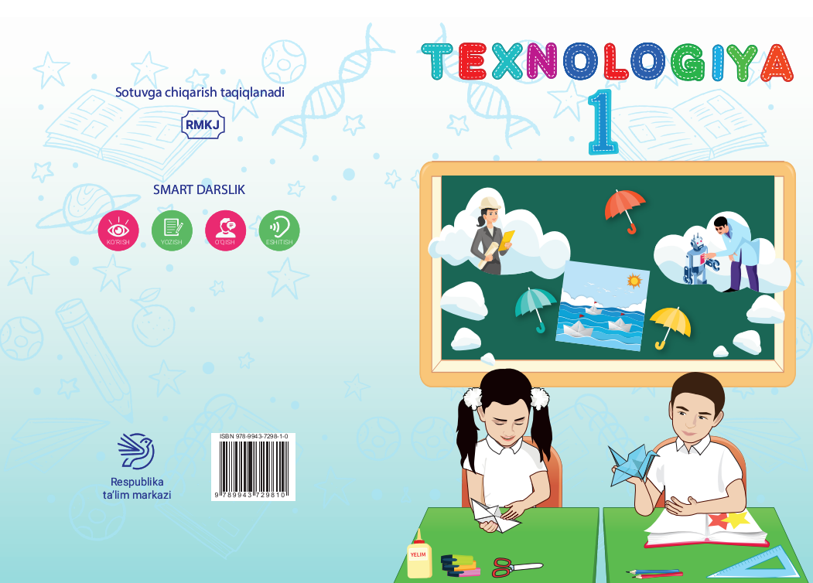


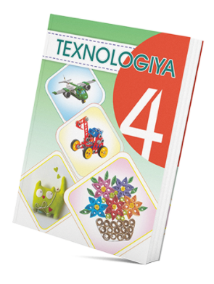
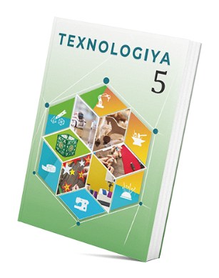
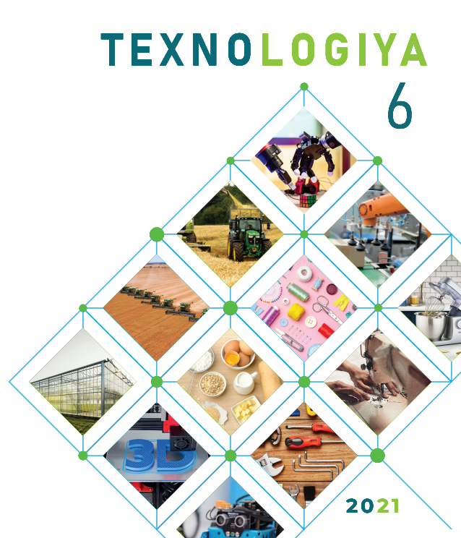
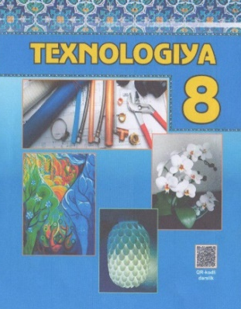

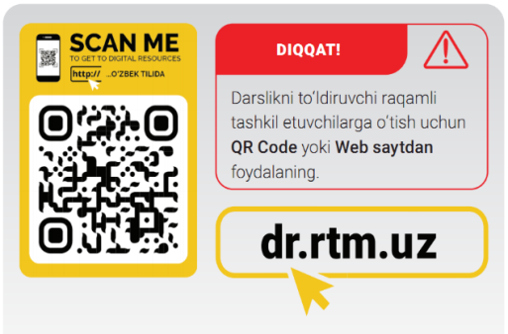
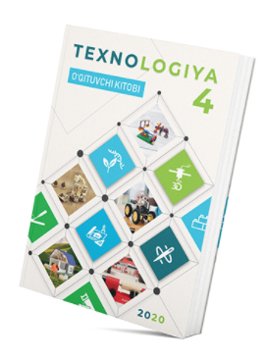
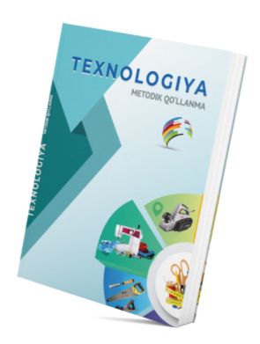
3
Yangidan yaratilgan darslik va metodik qo‘llanmalar mazmuni
2019-2021 yillarda chop etilgan
yangi avlod darsliklari
2019-2021 yillarda chop etilgan
metodik qо‘llanmalar

Slide 7
Darsliklarning mazmuni va tuzilishi
Boshlang‘ich sinflar uchun mo‘ljallangan darsliklar o‘quvchilarga turli materiallardan buyumlar yasash, hunarmandchilik asoslari va ijodiy fikrlashni rivojlantirishga yo‘naltirilgan.
1
Boshlang‘ich sinflar
O‘rta sinflar uchun darsliklar texnologiya fanining chuqurroq jihatlarini o‘z ichiga oladi. Masalan, 5-sinf darsligida kompozit materiallar, energiyani ishlab chiqarish va undan foydalanish, robototexnika asoslari kabi mavzular yoritilgan.
2
O‘rta sinflar
Darsliklar o‘quvchilarning amaliy ko‘nikmalarini rivojlantirishga qaratilgan bo‘lib, unda turli materiallar bilan ishlash, hunarmandchilik, texnik ijodkorlik va boshqa mavzular yoritilgan.
3
Amaliy ko‘nikmalar

Slide 8



Metodik qo‘llanmalar: o‘qituvchilarga qo‘llanma
Darslik mazmuni
Metodik qo‘llanmalar mazmuni darslikda nazariy, amaliy va loyiha ishi mavzulari bayoni, multimedia materiallariga murojaat etish uchun QR-kod, har bir dars uchun taqdimot, video – darslar, amaliy mashg‘ulot va loyiha ishi topshiriqlari to‘plami hamda o‘quv-metodik qo‘llanmasidan iborat kompleks majmuasidan tashkil topgan.
Metodologik yondashuvlar
Yaratilayotgan yangi avlod darsliklari va metodik qo‘llanmalar mazmunida yuqorida tahlil qilingan yo‘nalishlar, bo‘limlar va mavzular mazmunan yangi aspektdagi metodologik yondashuvlar, ilg‘or xorijiy tajribalar hamda milliy xalq hunarmandchilikning yangicha ish usullari asosida ochib berilgan.
Tavsiyalar
Metodik qo‘llanmada har bir mavzuga alohida yondashilgan bo‘lib, tanlangan metodlardan qanday tartibda foydalanish bo‘yicha tavsiyalar ham keltirilgan.

Slide 9
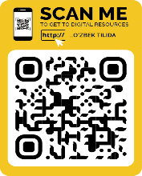
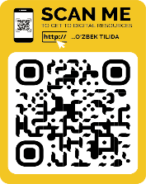
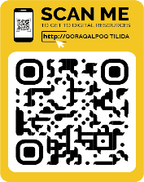


5-sinf Texnologiya fani darsligi
5-sinf Texnologiya fani darsligi
TEXNOLOGIYA VA DIZAYN YО‘NALISHI
SERVIS XIZMATI YО‘NALISHI
Amalda bo‘lgan darslikdagi mavzular soni | Yangidan yaratilib qayta nashrga tayyorlangan darslikdagi mavzular soni | Farqi
34 | 37 | +3
Amalda bo‘lgan darslikdagi mavzular soni | Yangidan yaratilib qayta nashrga tayyorlangan darslikdagi mavzular soni | Farqi
34 | 32 | -2
50%
41%
14 ta mavzu chiqarildi.
17 ta mavzu chiqarildi.
35%
12 ta yangi mavzu kiritildi.
60%
20 ta yangi mavzu kiritildi.
24%
6 ta yangi mavzu kiritildi.

Slide 10
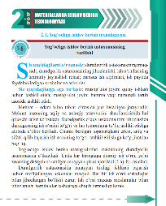

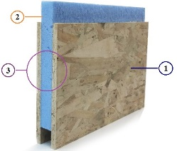
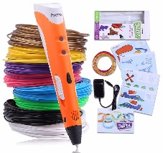

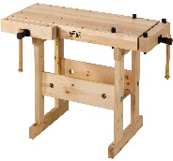
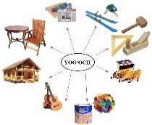
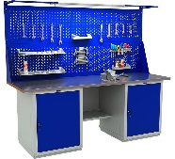
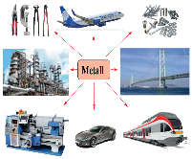
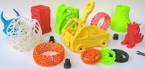
TEXNOLOGIYA VA DIZAYN YО‘NALISHI
2-BOB
MATERIALLARGA ISHLOV BERISH TEXNOLOGIYASI
II.1
Yog‘ochga ishlov berish texnologiyasi
II.2
Metallga ishlov berish texnologiyasi
II.3
Kompozit materiallar
II.1.2. Yog‘och va metallga ishlov berish texnologiyasi
II.3. Kompozit materiallar
Kompozit materiallar – oʻzaro uncha taʼsirlashmaydigan, komponent (aralashma)larning hajmiy birikishidan hosil boʻladigan va komponentlar bir-biridan aniq chegara bilan ajralib turadigan materiallardir.
1
Ustaxonaning
tuzilishi
Asbob-uskuna,
moslama va
stanok turlari
4
YOG‘OCH
VA
METALLGA
ISHLOV
BERISH
1. Kompozit material turlari.
2. Asbob-uskuna va moslamalar.
3. Xavfsizlik texnikasi qoidalari.
4. Polimer loydan suvenir yasash.
5. 3D ruchkada har xil uch o‘lchamli obyektlar yasash.
1-matritsa
(bog’lovchi material),
2-armatura (mustahkamlovchi) element,
3-ajralish yuzasi (chegarasi).
2
Ish o‘rnini
tashkil etish
Buyum yasash
bosqichlari
5
3
Xavfsizlik
texnikasi
qoidalari
Pardozlash
ishlari
6
3D ruchka

Slide 11

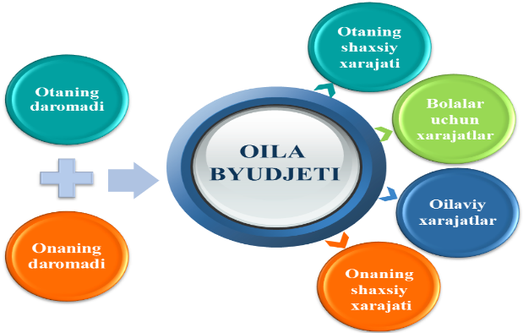
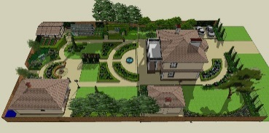

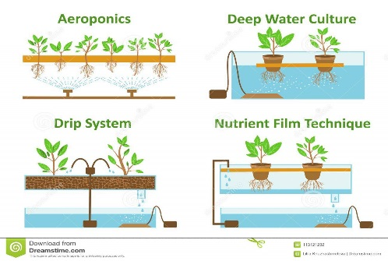
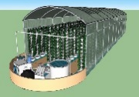
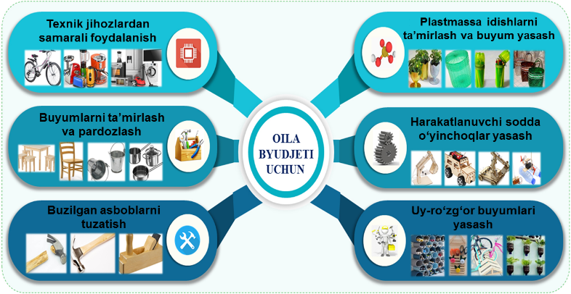
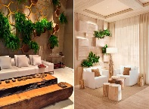
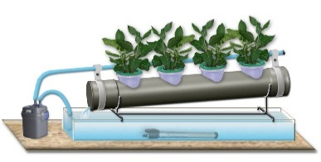

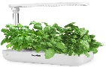



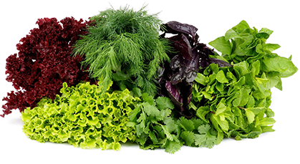

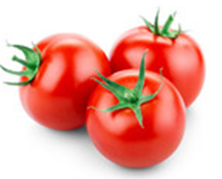
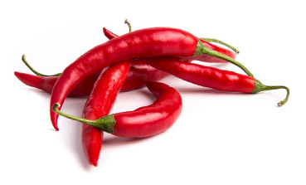


5-BOB. IJTIMOIY-IQDISODIY TEXNOLOGIYA ASOSLARI
1-mavzu
2-mavzu
Oila iqtisodiyotining inson hayotidagi o‘rni
Loyiha ishi: Ekoparkni tashkil qilish
Ekopark о‘zi nima?
Ekopark – bu butun mavsum davomida insonlarni atrof muhit bilan о‘zaro munosabatlarini bog‘lash orqali ularni faol dam olishlari uchun barcha imkoniyatlarni birlashtirgan, yashil ekinlar va manzarali daraxtlar bilan qoplangan dam olish hududi.
Loyiha maketi
Gidroponika (yunoncha
“gidro” – “suv” + “ponos” – ish) о‘simliklarni tuproqsiz sun’iy muhitda о‘stirish usuli.
Tomchilatib sug‘orish usuli
Foto lavhalar

Slide 12
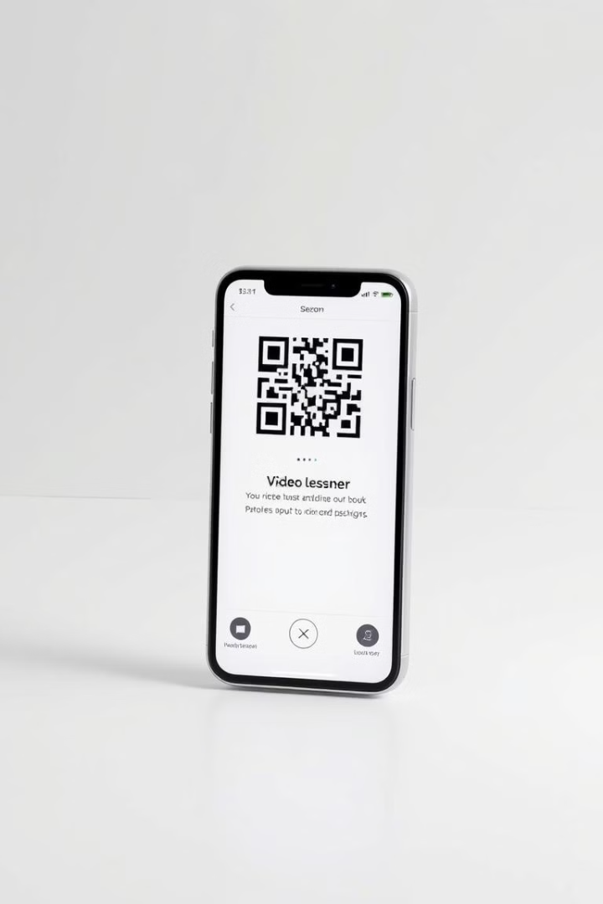



Zamonaviy darsliklar: multimedia resurslari
QR-kodlar
Video darslar
QR-kodlar orqali o‘quvchilar o‘quv materiallarini video darslar, interaktiv taqdimotlar va laboratoriya ishlariga bog‘lay oladi.
Video darslar o‘quvchilarga mavzuni chuqurroq tushunishga, amaliy ko‘nikmalarni rivojlantirishga va o‘zlashtirishni mustahkamlashga yordam beradi.
Interaktiv taqdimotlar
Interaktiv taqdimotlar o‘quvchilarni jalb qiladi, ularning qiziqishini oshiradi va mavzuni o‘zlashtirishni yanada samarali qiladi.

Slide 13
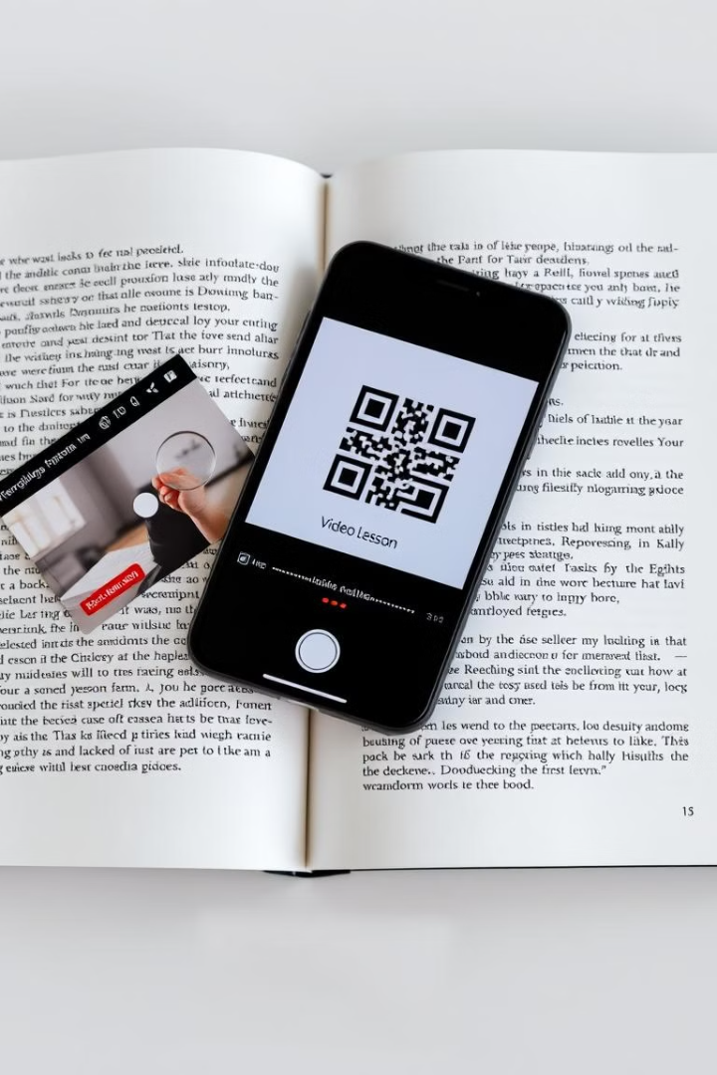
Yangi avlod darsliklari: QR-kodli texnologiya
1
QR-kodli darsliklar
O‘zbekiston ta’lim tizimida umumta’lim maktablari uchun yaratilayotgan darsliklar ichida yangi avlod darsligi sifatida birinchilardan bo‘lib, 8-sinf QR-kodli darsligi Texnologiya fanidan yaratildi.
2
Elektron resurslar
Darslikda berilgan QR-kod yoki www://dr.rtm.uz – manzili bo‘yicha barcha elektron – resurslarga kirish, ularni yuklab olish, amaliy mashg‘ulot va loyiha ishi, muammoli topshiriq, testlarini chop etish imkoni yaratilgan.
3
Multimedia resurslari
Yangi darslik mazmunini to‘ldiruvchi “media tashkil etuvchilar”, “mobil ilova”, “video darslar” va foydalanish uchun adabiyotlar berilgan.

Slide 14

“Plyus, minus, qiziqarli”
“−” | “+” | “qiziqarli”

Slide 15

X U L O S A

Slide 16
Faol ishtirokingiz
uchun rahmat!

